Slide 1

SAGA Game Library
Biblioteca para
desenvolvimento de jogos
eletrônicos 2D
Notes:
<número>
<número>

Slide 2

SAGA Game Library
Equipe:
  Alfredo José de Paula Barbosa
  Michell Stuttgart Faria
  Paulo Vicente Gomes dos Santos
Orientador:
  Prof. Dr. Enzo Seraphim
Notes:
<número>
<número>

Slide 3

Biblioteca para
desenvolvimento de jogos
  Também chamada de game engine.
  É um conjunto de recursos e ferramentas para a construção de um jogo.
Notes:
<número>
<número>

Slide 4




Game engines mais populares
Notes:
<número>

Slide 5
Biblioteca para
desenvolvimento de jogos
Pode se limitar apenas a códigos ou oferecer interfaces gráficas que possibilitam a criação de jogos sem codificação alguma.
Notes:
<número>
<número>

Slide 6
Biblioteca para
desenvolvimento de jogos
São realmente necessárias?
Exemplo da mesa de madeira.
Notes:
<número>
<número>

Slide 7
Motivação
Por que uma biblioteca para jogos?
Por que criar ao invés de utilizar uma engine já pronta?
Notes:
<número>
<número>

Slide 8
Por que uma
biblioteca para jogos?
Crescimento do mercado de games no Brasil e no mundo.
Surgimento de empresas voltadas ao desenvolvimento de jogos eletrônicos.
Necessidade de mão-de-obra especializada e ferramentas de treinamento.
Notes:
<número>
<número>

Slide 9
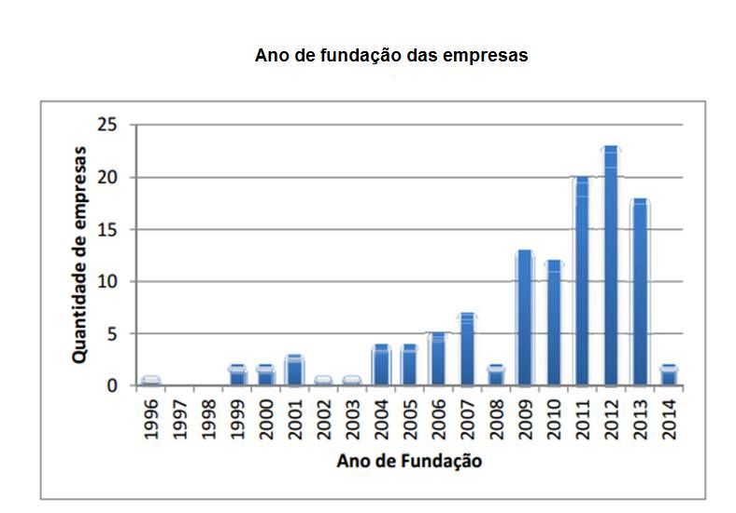
Empresas fundadas por ano
Fonte: GEDIGames
Notes:
<número>
<número>

Slide 10

Por que não usar uma
engine já pronta?
Notes:
<número>
<número>

Slide 11
Por que criar ao invés
de utilizar uma engine já pronta?
Engines existentes apresentam grande complexidade de uso.
Exigem muito treinamento e conhecimento de programação.
Ausência de uma engine que possua recursos relevantes ao desenvolvimento de jogos e que seja de uso prático.
Notes:
<número>
<número>

Slide 12
Objetivos
Suprir a demanda por desenvolvedores quando os mesmos ainda estão na graduação.
Facilitar a entrada de estudantes da área de Computação nesse ramo de desenvolvimento.
Notes:
<número>
<número>

Slide 13
Desenvolvimento
Seguiu as etapas de desenvovimento de um software:
Especificação de requisitos;
Projeto do sistema;
Implementação;
Testes.
Notes:
<número>
<número>

Slide 14
Especificação dos requisítos
Baixa curva de aprendizado;
Gerenciamento automático de recursos;
Multiplataforma;
Renderização acelerada por hardware;
Suporte ao Tiled (editor de nível);
Notes:
<número>
<número>

Slide 15
Linguagem de Programação
Actionscript: dilema com HTML5;
C#: portabilidade reduzida;
Java: acesso a recursos de hardware depende de plugins de terceiros;
C++: Usada em 99% dos jogos produzidos. Acesso ao hardware, rápida e multiplataforma;
Notes:
<número>
<número>

Slide 16
Projeto do Sistema
A linguagem escolhida foi C++. Qual API usar?
API's mais populares no desenvolvimento de games:
Allegro e SDL.
Notes:
<número>
<número>

Slide 17


Allegro Vs. SDL
Notes:
<número>

Slide 18
Allegro 5
Suporte a diversas plataformas: Windows, Unix/Linux, MacOS X, iPhone e Android (futuramente);
Total acesso ao hardware;
Renderização acelerada por hardware;
Conjunto de recursos e funções específicas para desenvolvimento de games;
Notes:
<número>
<número>

Slide 19
SAGA Game Library
A SAGA Game Library foi estruturada de maneira que o desenvolvedor possa escolher quais recursos quer utilizar em seu projeto.
Notes:
<número>

Slide 20
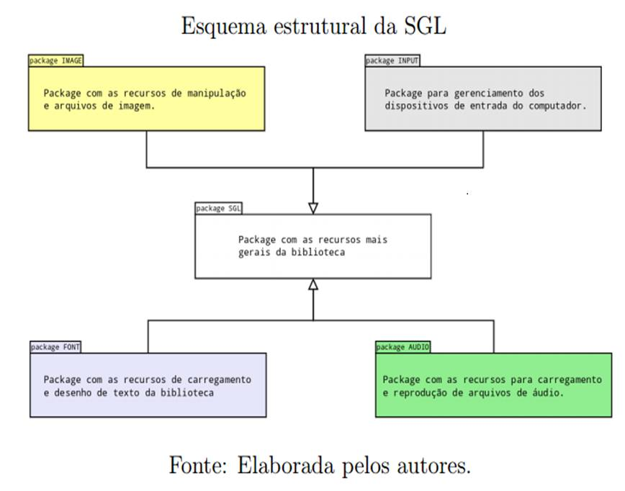
Notes:
<número>
<número>

Slide 21
Implementação da Biblioteca
SGL
SGL Input
SGL Font
SGL Audio
SGL Image
Notes:
<número>
<número>

Slide 22
SAGA Game Library: Classes
AllegroStarter
Video
Vector2D
Color
BoundingBox
Notes:
<número>
<número>

Slide 23
SAGA Game Library: Classes
Geometrics
TimeHandler
Ressource
Ressource Manager
Notes:
<número>
<número>

Slide 24
Resource Manager
A classe que realiza o gerenciamento de recursos da SAGA Game Library.
Ela possibilita uma considerável economia de memória e redução do tempo de carregamento dos recursos.
Notes:
<número>

Slide 25
Resource Manager (teste)
Alocação de memória e carregamento de 5000 imagens a partir do HD.
Parâmetros analisados | Allegro | SAGA Game Library
Memoria utilizada | Aproxim. 471 MB | 1,912 KB
Uso do processador | 25% | 2%
Tempo de carregamento | 4,136 seg | 0,0264 seg
Notes:
<número>

Slide 26
SGL Input
KeyboardManager
MouseManager
A SAGA Game Library também possui suporte a eventos de teclado e mouse.
Qual a diferenças entre o método tradicional e método usando eventos?
Notes:
<número>
<número>

Slide 27
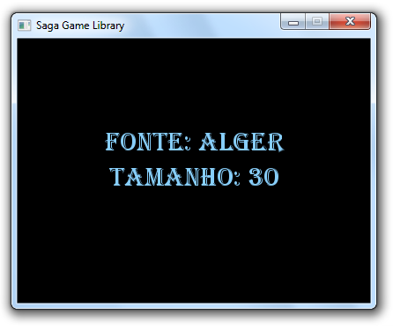
SGL Font
FontResource
Font
Notes:
<número>
<número>

Slide 28
SGL Audio
Audio
AudioStream
AudioSample
AudioResource
AudioStreamResource
AudioSampleResource
Notes:
<número>
<número>

Slide 29
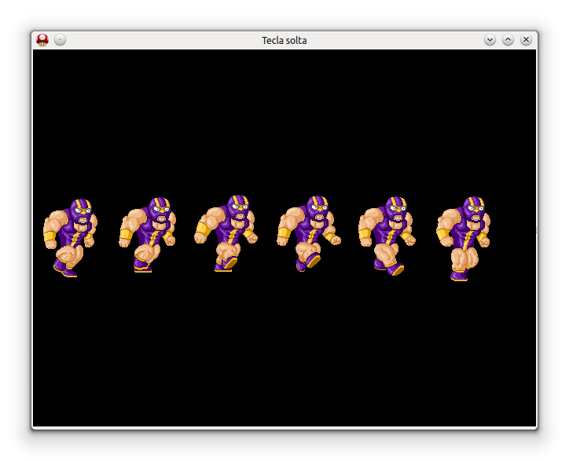
SGL Image
ImageResource
StaticSprite
AnimatedSprite
Notes:
<número>
<número>

Slide 30
SGL Image
Suporte ao editor Tiled com as classes:
TMXTileMap
TMXTileSet
TMXLayer
Notes:
<número>
<número>

Slide 31
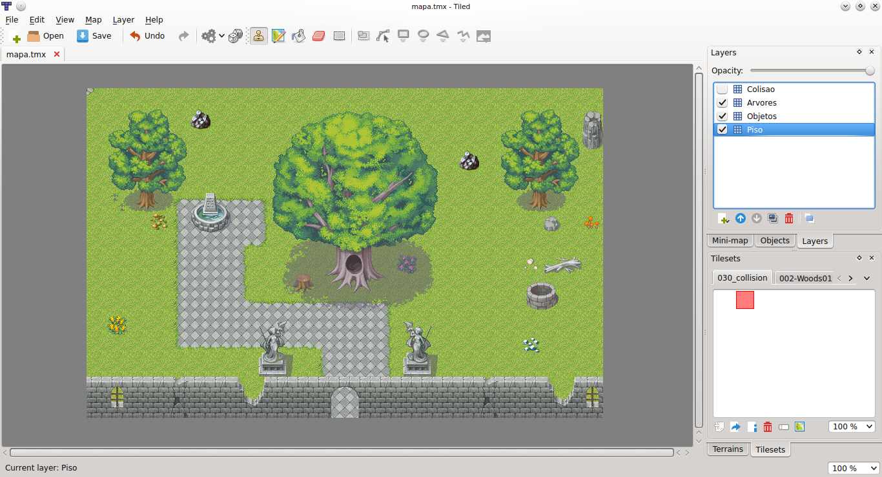
Cenário sendo construído no Tiled
Notes:
<número>

Slide 32
Testes
Procura de bugs;
Desempenho e otimizações de código.
Notes:
<número>
<número>

Slide 33
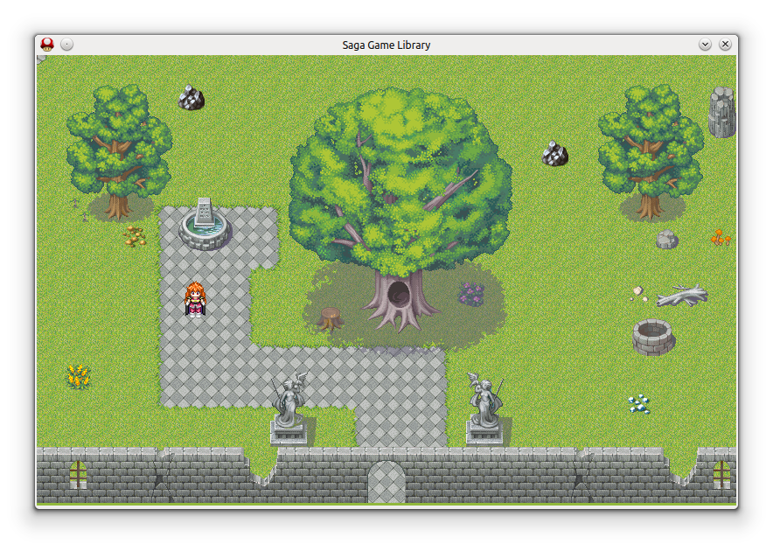
Resultado final
Notes:
<número>

Slide 34
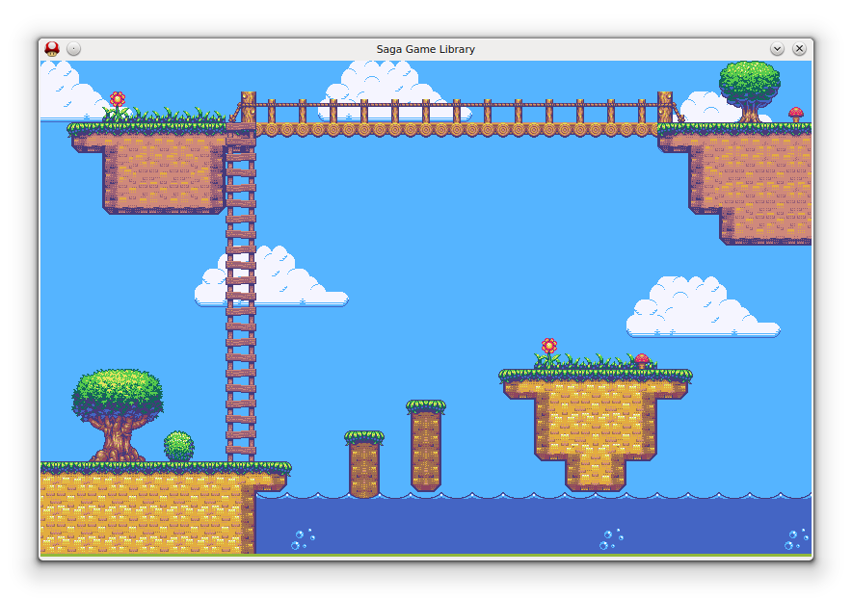
Resultado final
Notes:
<número>

Slide 35
Conclusões
Conhecimento sobre a tecnologia por trás do desenvolvimento de jogos;
Experiência no planejamento e implementação de um software de grande porte;
Criação de um projeto open source que pode ser utilizado como ferrementa no ensino de desenvolvimento de jogos eletrônicos.
Notes:
<número>
<número>

Slide 36
Demonstração de uso da
SAGA Game Library
Notes:
<número>

Slide 37
Obrigado!
Notes:
<número>

